Slide 1
ПОСТАНОВКА ОЧИСТИТЕЛЬНОЙ
И СИФОННОЙ КЛИЗМЫ
Государственное бюджетное профессиональное образовательное учреждение
«Саткинский медицинский техникум»
ПМ.04. Выполнение работ по одной или нескольким профессиям рабочих (младшая медицинская сестра)
МДК. 04.03. Технология оказания медицинских услуг
Специальность: 34.02.01 «Сестринское дело»
Составила: Чудинова Марина Петровна − преподаватель

Slide 2
Блажен, кто вставши по утру
Имеет стул без принуждения,
Тому и пища по нутру,
И все доступны наслаждения.
А.С.Пушкин

Slide 3
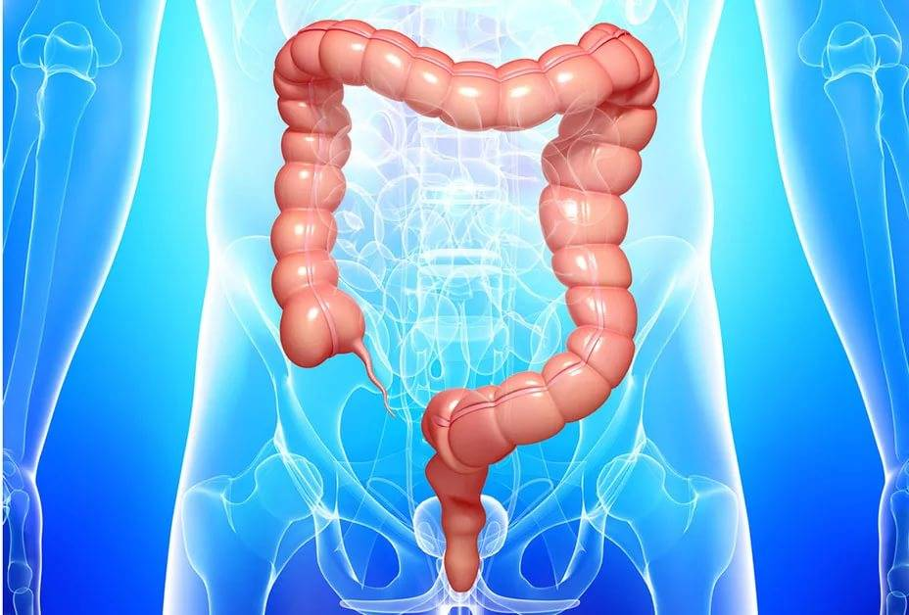
АКТУАЛЬНОСТЬ ТЕМЫ
Потребность в нормальном осуществлении физиологических отправлений является одной из жизненно необходимых потребностей человека. Неудовлетворение её наблюдается при различных патологических процессах в организме.
При подготовке и проведении клизменных манипуляций от компетентности медсестры зависит решение такой важной проблемы как создание психологического комфорта пациента, а так же от правильности проведения сестринских манипуляций, от знаний и компетентности медсестры зависит, зачастую, состояние здоровья пациента, интенсивность процессов выздоровления, избежание распространения внутрибольничной инфекции.

Slide 4
ЦЕЛИ ЗАНЯТИЯ:
Учебные (дидактические) цели:
- проверить уровень знаний студентов по теме занятия;
- углубить, систематизировать и обобщить знания по теме постановка клизм очистительной и сифонной;
- изучить противопоказания и возможные осложнения при постановке очистительной и сифонной клизмы;
- отработать технологию постановки очистительной и сифонной клизмы ;
- изучить возможные проблемы пациента.
Развивающие цели:
- способствовать развитию памяти и речи;
- развивать умение сравнивать, обобщать, анализировать;
- развить навыки работы с документацией;
- развить чувство инфекционной безопасности.
Воспитательные цели:
- стремиться воспитать чувства милосердия, гуманизма, взаимопомощи, коллективизма;
- стремиться к воспитанию чувства ответственности за выполняемую работу, умения контролировать свои эмоции, воспитание чувства долга.

Slide 5
Тип занятия: практическое занятие
Место проведения: кабинет доклинической практики
Количество часов:180 минут
Оснащение занятия:
- компьютер; - доска, мел;
- карточки с ситуационными задачами и тестовыми заданиями;
емкости - контейнеры с педалью для медицинских отходов класса «А» и «Б»;
пакет для утилизации медицинских отходов класса «А», любого (кроме желтого и красного) цвета;
- пакет для утилизации медицинских отходов класса «Б» желтого цвета;
- контейнеры с дезинфицирующим раствором;
- мыло жидкое; - антисептик для обработки рук; - перчатки медицинские не стерильные;
- маска для лица 3-хслойная медицинская одноразовая;
- фартук одноразовый; - очки защитные медицинские;
- фантомы для проведения клизм;
- одноразовые: кружка Эсмарха, система для сифонного промывания кишечника, ковш на 1 л, воронка на 1 л, ведро, таз, клеенка, пеленка, водный термометр;
- вазелиновое масло 200 мл;
формы медицинской документации; - протоколы практического занятия
аптечка Анти-ВИЧ и укладка экстренной медицинской помощи.

Slide 6
МЕТОДЫ ОБУЧЕНИЯ
И МЕТОДИЧЕСКИЕ ПРИЕМЫ
Метод | Основное назначение | Уровни усвоения | Приемы
Объяснительно-иллюстративный | Облегчить восприятие и осмысление изучаемого материала | Воспроизведение Умения и навыки | Рассказ, беседа, иллюстрация плакатов, презентаций
Репродуктивный | Формирование умений и навыков использования полученных знаний | Воспроизведение Умения и навыки | Решение типовых задач, тестов, выполнение практических заданий по заданному алгоритму
Частично – поисковый | Создание проблем для самостоятельного поиска решения студентов | Воспроизведение умения и навыка | Эвристическая беседа, обобщение
Деловая учебная игра | Игра позволяет закрепить студентами полученные знания, помогает сформировать целостное представление о будущей профессии | Воспроизведение умения и навыка | Ситуационные задачи. Студенты действуют согласно полученной роли

Slide 7
ПРОФЕССИОНАЛЬНЫЕ КОМПЕТЕНЦИИ
Код | Наименование результата обучения
ПК4.1. | Эффективно общаться с пациентом и его окружением в процессе профессиональной деятельности.
ПК 4.2. | Соблюдать принципы профессиональной этики.
ПК 4.3. | Осуществлять уход за пациентами различных возрастных групп в условиях учреждения здравоохранения и на дому.
ПК 4.4. | Консультировать пациента и его окружение по вопросам ухода и самоухода.
ПК 4.5. | Оформлять медицинскую документацию.
ПК 41.6. | Оказывать медицинские услуги в пределах своих полномочий.
ПК 4.1. | Обеспечивать инфекционную безопасность.
ПК 4.2. | Обеспечивать безопасную больничную среду для пациента и персонала.
ПК 4.3. | Участвовать в санитарно-просветительской работе среди населения.
ПК 4.5. | Обеспечивать производственную санитарию и личную гигиену на рабочем месте.

Slide 8
В СООТВЕТСТВИИ С ТРЕБОВАНИЯМИ ФГОС
Студенты должны:
ЗНАТЪ:
- виды клизм: очистительная, сифонная;
- противопоказания и возможные осложнения при постановке очистительной клизмы;
- противопоказания и возможные осложнения при постановке сифонной клизмы;
- возможные проблемы пациента.
УМЕТЬ:
- осуществить наблюдение за деятельностью кишечника;
- объяснить пациенту сущность манипуляции и правила подготовки к ней;
- провести дезинфекцию используемого оборудования и изделий медицинского назначения, соблюдая правила техники безопасности;
- провести утилизацию медицинских отходов.

Slide 9
МЕЖДИСЦИПЛИНАРНЫЕ СВЯЗИ
ПРЕДШЕСТВУЮЩИЕ | СОПУТСТВУЮЩИЕ | ПОСЛЕДУЮЩИЕ
математика биология химия русский язык | -анатомия с физиологией - латинский язык -фармакология с рецептурой -микробиология - психология | - сестринское дело в терапии -сестринское дело в педиатрии -гериатрия -нервные болезни -сестринское дело в хирургии

Slide 10
ХРОНОЛОГИЧЕСКАЯ КАРТА
ПРАКТИЧЕСКОГО ЗАНЯТИЯ
1. Организационный момент – 5 минут
2. Изложение темы, цели и плана занятия – 5 минут
3. Вводный тестовый контроль с проработкой ошибок – 15 минут
4. Демонстрационная часть – 30 минут
5. Эвристическая беседа – 20 минут
6. Оформление манипуляционных тетрадей – 10 минут
7. Самостоятельная работа студентов (выполнение манипуляций, решение ситуационных задач) – 85минут
8. Подведение итогов занятия, выставление оценок – 8 минут
9.Задание на дом – 2 минут

Slide 11
Этапы занятия | Деятельность преподавателя | Деятельность учащихся | Цели
1.Организационный момент | Приветствие. Внешний вид. Готовность кабинета. Отмечает отсутствующих | Отвечает староста подгруппы | Мобилизация внимания на предстоящей работе, создание благоприятного микроклимата
2. Формулировка темы, ее обоснование, целей занятия. | Сообщает тему и ее значимость, пояс-няет стратегию занятия, предлагает заполнить протокол занятия | Слушают. Заполняют протокол | Раскрыть значимость темы в будущей профессии медицинской сестры. Подготовка к предстоящей работе.
3. Контроль исходного уровня знаний Используется тестовый контроль с последующим разбором ошибок. | Предложить студентам письменно ответить на тестовые задания, корректирует ответы студентов. | Решают предложенные тестовые задания, участвуют в обсуждении. Проводят оценку своих ответов (%).. | Выявление степени усвоения теоретических знаний, необходимых для выполнения практических заданий и формирования общих и профессиональных компетенций

Slide 12
ВВОДЫЙ ТЕСТОВЫЙ КОНТРОЛЬ выберите один правильный ответ
1.Для макроклизмы необходимо приготовить воды: а) 100-500 мл б) 500-1 000 мл в) от 1 до 10 литров г) 10-15 литров 2.У пациента задержка стула более 48 часов, это проблема: а) второстепенная б) настоящая в) потенциальная 3.Показание для постановки очистительной клизмы: а) воспалительные заболевания прямой кишки б) подготовка пациента к извлечению желудочного содержимого в) первые дни после операции на ЖКТ г) перед постановкой лекарственной клизмы 4.Проведение клизмы относится к ______________ сестринскому вмешательству. а) зависимому б) независимому в) взаимозависимому 5.Показанием для постановки сифонной клизмы не является: а) отсутствие эффекта от очистительной клизмы б) подозрение на кишечную непроходимость в) подготовка пациента к рентгенологическому исследованию ЖКТ г) удаление из кишечника продуктов брожения, гниения, ядов | 6.Показание для постановки клизмы: а) выпадение прямой кишки б) капростаз в) острое воспалительное заболевание прямой кишки г) энурез 7.Положение пациента при постановке очистительной клизмы: а) на правом боку б) на левом боку в) Симса г) на животе 8.Количество воды для сифонной клизмы (в литрах): а) 10-12 б) 5-6 в) 2-3 г) 1-1,5 9.Для постановки очистительной клизмы используется: а) зонд с воронкой б) грушевидный баллон и газоотводная трубка в) кружка Эсмарха с наконечником г) шприц Жане и газоотводная трубка 10.Очистительную клизму ставят пациенту: а) в первые дни после операции на желудочно-кишечном тракте, б) при запоре на фоне массивных отеков, в) перед родами, г) для введения в кишечник пациента больших доз лекарственных веществ
Выберите один правильный ответ:

Slide 13
ЭТАЛОНЫ ОТВЕТОВ НА
ВВОДНЫЙ ТЕСТОВЫЙ КОНТРОЛЬ
1 В | 6 Б
2 Б | 7 Б
3 Г | 8 А
4 А | 9 В
5 В | 10 В

Slide 14
4. Демонстрацион- ная часть | Рассказывает главные моменты темы темы, демонстрирует плакаты, презентации. Показывает манипуляции | Слушают, усвоение студентами новых знаний и способов действий на уровне применения в типичной ситуации, запоминают | Осознание предстоящей работы, формирование установки на ее качественное выполнение
Эвристическая беседа | Преподаватель Задает вопросы, предлагает студентам отвечать, решая поставленную задачу. Преподаватель может помогать студентам, задавая наводящие вопросы, вносит поправки | Слушают, дают полные ответы | Научить студентов овладевать знаниями, благодаря самостоятельной проработке небольших вопросов. Научить выступать перед аудиторией
5. Оформление манипуляционных тетрадей | Раздает студентам описание манипуляций | Студенты переписывают | Закрепление навыков по технологии выполнения очистительной и сифонной клизмы

Slide 15
КЛИЗМА – это введение в толстый
кишечник жидкости с лечебной или
диагностической целью.
Очищающие Сифонная
Очистительная
Лекарственная Микроклизма
Макроклизма
Лечебная цель Масляная
Гипертоническая
Лекарственная
Диагностическая цель Очистительная
Сифонная
Послабляющие Масляная
Гипертоническая

Slide 16
ОЧИСТИТЕЛЬНАЯ КЛИЗМА
Очистительная клизма применяется
для очищения кишечника от каловых масс и газов.
При постановке клизмы опорожняется только нижний отдел толстой кишки путем усиления перистальтики и разжижения каловых масс .
Показания к очистительной клизме:
подготовка пациента к рентгенологическим и эндоскопическим методам исследования;
запоры;
перед постановкой лекарственной и питательной клизмы;
различные виды отравлений;
подготовка к операции, родам;
отравления.

Slide 17
ОЧИСТИТЕЛЬНАЯ КЛИЗМА
Противопоказания к постановке очистительной клизмы:
кровотечение из пищеварительного тракта;
острые воспалительные и язвенные процессы в области толстой кишки и прямой кишки;
злокачественные новообразования прямой кишки;
первые дни после операции на органах пищеварительного тракта;
трещины в области прямой кишки;
выпадение и отеки прямой кишки;
тяжелая сердечно-сосудистая недостаточность.

Slide 18
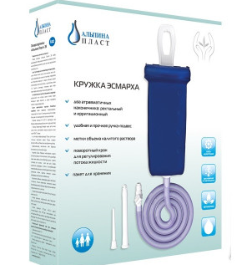
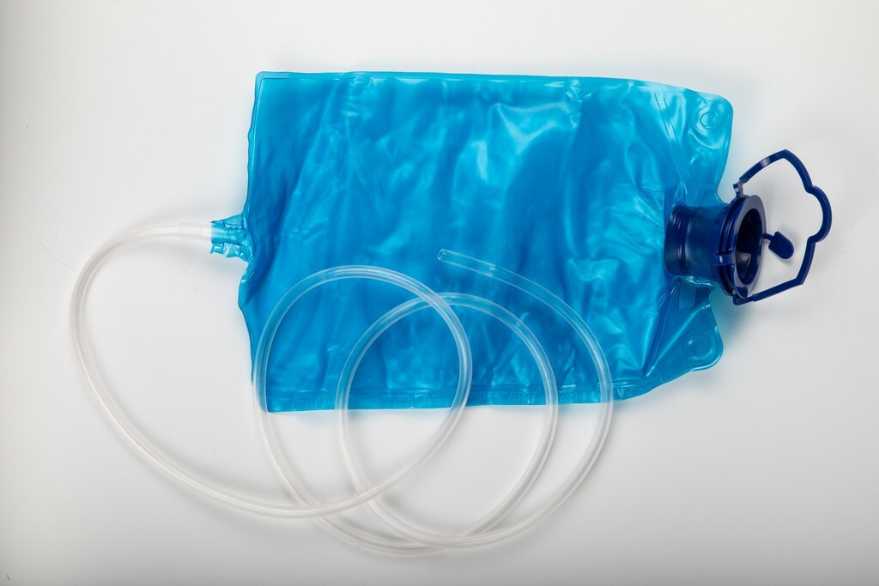
Обязательные условия: температура воды, введенной в кишечник, должна соответствовать следующим показателям водяного термометра:
при атоническом запоре 12-20 °С;
при спастическом запоре 37-40-42°;
при запоре 20-25 °С;
у детей 21 °С.
Для выполнения данной манипуляции используется кружка Эсмарха со специальным клизменным наконечником.

Slide 19
ВЫПОЛНИТЬ | СКАЗАТЬ
1Установить контакт с пациентом (поздороваться, представиться, обозначить свою роль) | «Здравствуйте! Меня зовут _ (ФИО). Вам необходимо провести процедуру постановки очистительной клизмы
2Идентифицировать пациента (попросить пациента представиться, чтобы сверить с медицинской документацией) | «Представьтесь, пожалуйста»
3Убедиться в наличии у пациента добровольного информированного согласия на предстоящую процедуру | «У Вас нет возражений на выполнение данной процедуры?» проговорить «возражений пациента на выполнение процедуры нет»
4Объяснить ход и цель процедуры | «Объясняю пациенту ход и цель выполняемой процедуры»
5Обработать руки гигиеническим способом | «Обрабатываю руки гигиеническим способом»
6Надеть непромокаемый фартук и нестерильные перчатки
7Проверить герметичность упаковки, целостность и срок годности кружки Эсмарха
8Проверить температуру воды в емкости (кувшине) при помощи водного термометра
9Вскрываем упаковку с одноразовой кружкой Эсмарха. Упаковку помещаем в емкость для отходов класса «А»

Slide 20
10Перекрыть гибкий шланг кружки Эсмарха краником (зажимом) и наполнить водой в объеме 1200-1500 мл
11Подвесить кружку Эсмарха на подставку, открыть краник (зажим), слить немного воды через наконечник в лоток, чтобы вытеснить воздух, закрыть краник (зажим)
12Смазать наконечник лубрикантом методом полива над лотком
13Уложить пациента на левый бок на кушетку с оголенными ягодицами
14Положить под область крестца пациента одноразовую ламинированную пеленку (впитывающую) | «Помогаю пациенту лечь на левый бок»
15Попросить пациента согнуть ноги в коленях и слегка подвести к животу | «Прошу пациента согнуть ноги в коленях и слегка подвести к животу»
16Развести одной рукой ягодицы пациента
17Ввести другой рукой наконечник в прямую кишку на 3-4 см по направлению к пупку, а далее вдоль позвоночника до 10-12 см | «Ввожу наконечник в прямую кишку на 3-4 см по направлению к пупку, а далее вдоль позвоночника до 10-12 см»
18Уточнить у пациента его самочувствие | «Как Вы себя чувствуете?»
19Открыть краник (зажим) и убедиться в поступлении жидкости в кишечник | Открываю краник и убеждаюсь в поступлении жидкости в кишечник

Slide 21
Попросить пациента расслабиться и медленно подышать животом, задать вопрос о возможном наличии неприятных ощущений | «Прошу пациента расслабиться и медленно подышать животом» «Есть ли у Вас неприятные ощущения в области живота?»
Закрыть краник (зажим) после введения жидкости и, попросив пациента сделать глубокий вдох, осторожно извлечь наконечник через гигиеническую салфетку | «Сделайте глубокий вдох»
Предложить пациенту задержать воду в кишечнике на 5-10 мин., после чего опорожнить кишечник | «Задержите воду в кишечнике на 5-10 минут, после чего опорожните кишечник»
Кружку Эсмарха и использованную салфетку поместить в емкость для медицинских отходов класса «Б»
Попросить пациента встать | «Встаньте, пожалуйста, и пройдите в туалет»
Убрать одноразовую ламинированную пеленку впитывающую методом скручивания и поместить в емкость отходов класса «Б»
Использованный лоток дезинфицировать методом полного погружения | «Использованный лоток дезинфицируем методом полного погружения»
Снять фартук и перчатки, поместить их в емкость для медицинских отходов класса «Б»
Обработать руки гигиеническим способом | «Обрабатываю руки гигиеническим способом»
Уточнить у пациента его самочувствие | «Как Вы себя чувствуете?»
Сделать запись о результатах процедуры в медицинской документации

Slide 22
СИФОННАЯ КЛИЗМА
Тяжелая процедура для пациента, поэтому во время ее проведения необходимо следить за общим состоянием пациента и выполнять ее необходимо в присутствии врача.
Механизм действия: в основе сифонного промывания лежит принцип сообщающихся сосудов. Одним из сосудов является кишечник, другим воронка на наружном конце резиновой трубки системы. Перемещение воронки снизу вверх и наоборот способствует полному очищению толстого кишечника.
Цель: очищение высоких отделов толстого кишечника.

Slide 23
СИФОННАЯ КЛИЗМА
Показания:
отсутствие эффекта от очистительной клизмы;
выведение из кишечника ядовитых веществ при отравлении;
подозрение на кишечную непроходимость.
Противопоказания:
желудочно-кишечныекровотечения;
острые воспалительные и язвенные процессы толстого кишечника и заднего прохода;
злокачественные образования прямой кишки;
первые дни после операций на органах пищеварительного тракта;
трещины и выпадения прямой кишки, геморрой;
острые воспалительные заболевания брюшной полости (аппендицит и др.).

Slide 24
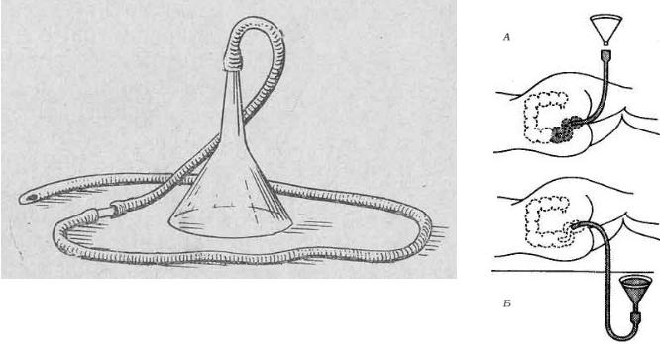
СИФОННАЯ КЛИЗМА
Для выполнения данной манипуляции применяется система толстый желудочный зонд, ведро с водой 10-12л, воронка и ковш на 1 литр, таз для промывныхвод.
В случае отравления используют воду температурой и при непроходимости кишечника 26 - 28 °С.

Slide 25
ВЫПОЛНИТЬ | СКАЗАТЬ
1Установить контакт с пациентом (поздороваться, представиться, обозначить свою роль) | «Здравствуйте! Меня зовут _ (ФИО). Вам необходимо провести процедуру постановки очистительной клизмы
2Идентифицировать пациента (попросить пациента представиться, чтобы сверить с медицинской документацией) | «Представьтесь, пожалуйста»
3Убедиться в наличии у пациента добровольного информированного согласия на предстоящую процедуру | «У Вас нет возражений на выполнение данной процедуры?» проговорить «возражений пациента на выполнение процедуры нет»
4Объяснить ход и цель процедуры | «Объясняю пациенту ход и цель выполняемой процедуры»
5Обработать руки гигиеническим способом | «Обрабатываю руки гигиеническим способом»
6Надеть непромокаемый фартук и нестерильные перчатки
7Уложить пациента на левый бок на кушетку с оголенными ягодицами ,привести ноги к животу | «Прошу пациента согнуть ноги в коленях и слегка подвести к животу»
8Подложить под пациента одноразовую впитывающую пеленку, поставить рядом таз
9Набрать в ведро 10-12 л воды t 26-28°

Slide 26
10Проверить герметичность упаковки, целостность и срок годности системы для промывания (одноразовый толстый желудочный зонд)
11Вскрываем упаковку с одноразовой системы. Упаковку помещаем в емкость для отходов класса «А»
12Смазать наконечник лубрикантом методом полива над лотком
13Развести одной рукой ягодицы пациента
14Ввести зонд по направлению к пупку 3-4 см, далее 30-40 см по ходу кишечника
15Узнать о самочувствии | «Как Вы себя чувствуете?»
16Присоединить к зонду воронку и расположить ее на уровне пациента под наклоном
17Влить ковшом в воронку воду
18Поднять воронку выше уровня пациента, чтобы вода уходила из воронки до устья
19Опустить воронку, слить промывные воды в таз
20Повторить промывание до «чистых» промывных вод

Slide 27
21Отсоединить воронку
22Поместить воронку в емкость для дезинфекции
23Извлечь зонд через нестерильную салфетку
24Поместить зонд в емкость для дезинфекции
25Обработать прианальное пространство салфеткой 26Поместить использованную салфетку в емкость для отходов класса «Б»
27Убрать одноразовую ламинированную пеленку впитывающую методом скручивания и поместить в емкость отходов класса «Б»
28Предложить пациенту занять удобное положение, либо проводить в палату
29Уточнить у пациента о его самочувствие | «Как Вы себя чувствуете?»
30Слить промывные воды в канализацию, погрузить таз в емкость для дезинфекции
31Снять фартук
32Поместить их в емкость для медицинских отходов класса «Б»
33Снять перчатки, поместить их в емкость для медицинских отходов класса «Б»
34Обработать руки гигиеническим способом | «Обрабатываю руки гигиеническим способом»
35Уточнить у пациента его самочувствие | «Как Вы себя чувствуете?»
36Сделать запись о результатах процедуры в медицинской документации

Slide 28
ПРОБЛЕМЫ ПАЦИЕНТА ПРИ НАРУШЕНИИ УДОВЛЕТВОРЕНИЯ ПОТРЕБНОСТИ В ФИЗИОЛОГИЧЕСКИХ ОТПРАВЛЕНИЯХ
Физиологические | Психологические | Социальные
Невозможность самостоятельной дефекации; Дискомфорт, чувство тяжести в животе; Вздутие живота; Боли в животе; Расстройства аппетита | Страх в связи с дефицитом знаний о состоянии здоровья; Чувство неловкости своего состояния перед окружающими; Ложный стыд; Стеснительность перед проведением процедур; Недоверие к качеству приготовленной пищи | Социальная дезадаптация; Дефицит самоухода; Дефицит знаний основных принципов здорового образа жизни: рационального питания, двигательной активности; Материальные затруднения в приобретении желаемых продуктов питания; Игнорирование знаний по физической культуре.

Slide 29
ЭВРИСТИЧЕСКАЯ БЕСЕДА
1 Расскажите показания к постановке очистительной клизмы.
2 Расскажите показания к постановке сифонной клизмы.
3 Расскажите механизм действия жидкости при очистительной клизме.
4 Расскажите противопоказания к постановке очистительной клизмы.
5 Расскажите противопоказания к постановке сифонной клизмы.

Slide 30
6. Закрепление материала –самостоятельная работа студентов | Преподаватель предлагает студентам отработать и выполнить манипуляции в соответствии с выбранной карточкой Предлагает решить ситуационные задачи, распределяет ситуационные задачи | Выполняют манипуляции, полученные результаты записывают в протокол. При получении задачи выполняют задания | Проверить и закрепить полученные знания. Выполнение манипуляций готовит студентов к аккредитации и дальнейшей работе в ЛПУ. Отработка навыков постановки клизм и сбора и утилизации отходов класса А, Б.

Slide 31
ЗАДАНИЯ ДЛЯ МАЛЫХ ГРУПП
Инструкция к выполнению практической работы
Ознакомьтесь с алгоритмами манипуляций.
Разделитесь на пары.
Отработайте манипуляции на фантоме согласно алгоритму.
Продемонстрируйте манипуляции преподавателю на оценку согласно выбранной карточки.
Решите ситуационную задачу.

Slide 32
КОНТРОЛИРУЮЩИЙ БЛОК

Slide 33
КАРТОЧКИ ДЛЯ КОНТРОЛЯ
ВЫПОЛНЕНИЯ МАНИПУЛЯЦИЙ
Карточка 1
Задание 1
Расскажите и продемонстрируйте технологию постановки очистительной клизмы на фантоме при спастических запорах;
Задание 2
Расскажите показания к постановке сифонной клизмы.
Карточка 2
Задание 1
Расскажите и продемонстрируйте технологию постановки очистительной клизмы на фантоме при атонических запорах;
Задание 2
Расскажите показания к постановке очистительной клизмы.
Карточка 3
Задание 1
Расскажите и продемонстрируйте технологию постановки очистительной клизмы на фантоме при запорах;
Задание 2
Расскажите противопоказания к постановке очистительной клизмы.

Slide 34
КАРТОЧКИ ДЛЯ КОНТРОЛЯ
ВЫПОЛНЕНИЯ МАНИПУЛЯЦИЙ
Карточка 4
Задание 1
Расскажите и продемонстрируйте технологию постановки сифонной клизмы на фантоме;
Задание 2
Расскажите противопоказания к постановке сифонной клизмы.
Карточка 5
Задание 1
Расскажите и продемонстрируйте технологию постановки сифонной клизмы на фантоме;
Задание 2
Расскажите механизм действия жидкости при очистительной клизме.
Карточка 6
Задание 1
Расскажите и продемонстрируйте технологию постановки сифонной клизмы на фантоме;
Задание 2
Расскажите показания к постановке очистительной клизмы.

Slide 35
КАРТОЧКИ ДЛЯ КОНТРОЛЯ
ВЫПОЛНЕНИЯ МАНИПУЛЯЦИЙ
Карточка 7
Задание 1
Расскажите и продемонстрируйте технологию постановки очистительной клизмы на фантоме при атонических запорах;
Задание 2
Расскажите противопоказания к постановке очистительной клизмы.
Карточка 8
Задание 1
Расскажите и продемонстрируйте технологию постановки очистительной клизмы на фантоме при спастических запорах;
Задание 2
Расскажите противопоказания к постановке сифонной клизмы.

Slide 36
СИТУАЦИОННАЯ ЗАДАЧА 1
При постановке очистительной клизмы, жидкость не поступает в кишечник.
Задание:
Обозначьте тактику медицинской сестры?

Slide 37
ЭТОЛОН ОТВЕТА НА ЗАДАЧУ 1
Необходимо изменить положение наконечника (продвинуть глубже или слегка потянуть наружу). Если это не помогло, то видимо наконечник забился каловыми массами. Нужно извлечь, прочистить и ввести вновь, либо поднять кружку выше.

Slide 38
СИТУАЦИОННАЯ ЗАДАЧА 2
Пациент пожаловался медицинской сестре на резкие боли в животе во время проведения очистительной клизмы.
Задание:
В чем может быть причина?
Тактика медицинской сестры.

Slide 39
ЭТОЛОН ОТВЕТА НА ЗАДАЧУ 2
Причиной может служить быстрое поступление воды. Закрыть вентиль, и подождать пока пройдут рези, а затем продолжить ведение воды.

Slide 40
СИТУАЦИОННАЯ ЗАДАЧА 3
Пациенту назначено R- логическое исследование кишечника с введением R- контрастного вещества на 10 часов. Медицинская сестра, прочитав назначение в 10ч. повела пациента на исследование.
Задание:
Какую ошибку допустила медицинская сестра?

Slide 41
ЭТОЛОН ОТВЕТА НА ЗАДАЧУ 3
Медицинская сестра не подготовила пациента к R- логическому исследованию, за 2 часа до исследования нужно поставить две очистительные клизмы с интервалом в 1 час.

Slide 42
СИТУАЦИОННАЯ ЗАДАЧА 4
Медицинская сестра получила назначение сделать очистительную клизму тяжело больному в палате. Приготовив все, она уложила на спину пациента ввела наконечник, открыв вентиль и велела лежать в течение 15 минут, сказав при этом, что подойдет попозже убрать кружку Эсмарха.
Задание:
Расцените действия медицинская сестра?
Укажите на её ошибки.

Slide 43
ЭТОЛОН ОТВЕТА НА ЗАДАЧУ 4
Неправильно, т.к. она не постелила клеенку, пеленку, т.к. это делается в кровати.
Не выпустила воздух из системы, оставила пациента одного. Должна находиться рядом.

Slide 44
СИТУАЦИОННАЯ ЗАДАЧА 5
Пациенту назначена сифонная клизма. На смену заступила выпускница, первый рабочий день. Она приготовила кружку Эсмарха, 10л. воды температура воды 30 гр.
Задание:
Прокомментируйте действия медицинской сестры.

Slide 45
ЭТОЛОН ОТВЕТА НА ЗАДАЧУ 5
Необходимо было приготовить два толстых желудочных зонда, соединенных с помощью стеклянной трубки, вазелиновое масло, воронку емкостью 1 л. кувшин, воды 10-12 л. температура комнатная 20 гр., таз.

Slide 46
СИТУАЦИОННАЯ ЗАДАЧА 6
В родильное отделение поступает женщина в родах.
Задание:
Какое мероприятие следует провести в приемном отделении, кроме санитарной обработки?

Slide 47
ЭТОЛОН ОТВЕТА НА ЗАДАЧУ 6
Необходимо провести санитарную обработку и поставить очистительную клизму

Slide 48
СИТУАЦИОННАЯ ЗАДАЧА 7
У пациента при постановке очистительной клизмы уже в начале процедуры появилось чувство распирания. Пациент требует прекращения процедуры.
Задание:
Расскажите как поступить медсестре.

Slide 49
ЭТОЛОН ОТВЕТА НА ЗАДАЧУ 7
Необходимо уменьшить скорость поступления жидкости в кишечник, опустив ниже кружку Эсмарха.
Пациенту в это время необходимо дышать носом.

Slide 50
СИТУАЦИОННАЯ ЗАДАЧА 8
У пациента отмечается кровотечения из прямой кишки . можно ли сделать такому пациенту очистительную клизму по его просьбе?
Задание:
Прокомментируйте тактику медицинской сестры.

Slide 51
ЭТОЛОН ОТВЕТА НА ЗАДАЧУ 8
Сообщить врачу.
Ставить очистительную клизму нельзя. Кровотечение является противопоказанием для постановки клизмы.

Slide 52
7. Подведение итогов занятия, выставление оценок | Преподаватель обобщает результаты работы, достижение целей занятия, комментирует работу на занятии отдельных студентов и всей группы в целом. Выставление итоговых оценок интегративно с учётом вводного контроля, проделанной самостоятельной работы, решения ситуационных задач. | Слушают, подсчитывают баллы | Анализ и оценка успешности достижения цели и задач отдельными студентами и всей группой в целом, определение перспектив последующей работы.

Slide 53
КРИТЕРИИ ОЦЕНОК
ПО РАЗЛИЧНЫМ ВИДАМ РАБОТ ОБУЧАЮШИХСЯ
Тест контроль. За каждый правильный ответ 1 балл
90% правильных ответов –5 баллов
80% правильных ответов – 4 балла
70% правильных ответов – 3 балла
Менее 70 % правильных ответов –2 балла
Ответы на вопросы эвристической беседы и ситуационных задач:
5 баллов – полный ответ на вопрос.
4 балла – ответ правильный, но с небольшими неточностями.
3 балла – в ответе допущены явные ошибки.
2 балла – ответ неправильный.

Slide 54
КРИТЕРИИ ОЦЕНОК ПО РАЗЛИЧНЫМ ВИДАМ РАБОТ ОБУЧАЮШИХСЯ
Постановка очистительной клизмы
№ п/п | Выполнить |  | Сказать | Балл | Отметка о выполнении
1. | Установить контакт с пациентом (поздороваться, представиться, обозначить свою роль) | Сказать | «Здравствуйте! Меня зовут _________ (ФИО). Вам необходимо провести процедуру постановки очистительной клизмы | 1
2. | Идентифицировать пациента (попросить пациента представиться, чтобы сверить с медицинской документацией) | Сказать | «Представьтесь, пожалуйста» | 1
3. | Убедиться в наличии у пациента добровольного информированного согласия на предстоящую процедуру | Сказать | «У Вас нет возражений на выполнение данной процедуры?» проговорить «возражений пациента на выполнение процедуры нет» | 1
4. | Объяснить ход и цель процедуры | Сказать | «Объясняю пациенту ход и цель выполняемой процедуры» | 1
5. | Обработать руки гигиеническим способом | Сказать | «Обрабатываю руки гигиеническим способом» | 1
6. | Надеть непромокаемый фартук и нестерильные перчатки | Выполнить |  | 1
7. | Проверить герметичность упаковки, целостность и срок годности кружки Эсмарха | Выполнить/ сказать |  | 1
8. | Проверить температуру воды в емкости (кувшине) (37-42⁰С) при помощи водного термометра | Выполнить |  | 1
9. | Вскрываем упаковку с одноразовой кружкой Эсмарха. Упаковку помещаем в емкость для отходов класса «А» | Выполнить |  | 1
10. | Перекрыть гибкий шланг кружки Эсмарха краником (зажимом) и наполнить водой в объеме 1200-1500 мл | Выполнить |  | 1
11. | Подвесить кружку Эсмарха на подставку, открыть краник (зажим), слить немного воды через наконечник в лоток, чтобы вытеснить воздух, закрыть краник (зажим) | Выполнить |  | 1
12. | Смазать наконечник лубрикантом методом полива над лотком | Выполнить |  | 1

Slide 55
13. | Уложить пациента на левый бок на кушетку с оголенными ягодицами | Сказать | «Помогаю пациенту лечь на левый бок» | 1
14. | Положить под область крестца пациента одноразовую ламинированную пеленку (впитывающую) | Выполнить |  | 1
15. | Попросить пациента согнуть ноги в коленях и слегка подвести к животу | Сказать | «Прошу пациента согнуть ноги в коленях и слегка подвести к животу» | 1
16. | Развести одной рукой ягодицы пациента | Выполнить |  | 1
17. | Ввести другой рукой наконечник в прямую кишку на 3-4 см по направлению к пупку, а далее вдоль позвоночника до 10-12 см | Выполнить/ сказать | «Ввожу наконечник в прямую кишку на 3-4 см по направлению к пупку, а далее вдоль позвоночника до 10-12 см» | 1
18. | Уточнить у пациента его самочувствие | Сказать | «Как Вы себя чувствуете?» | 1
19. | Открыть краник (зажим) и убедиться в поступлении жидкости в кишечник | Выполнить/ сказать | «Открываю краник и убеждаюсь в поступлении жидкости в кишечник | 1
20. | Попросить пациента расслабиться и медленно подышать животом, задать вопрос о возможном наличии неприятных ощущений | Сказать | «Прошу пациента расслабиться и медленно подышать животом» «Есть ли у Вас неприятные ощущения в области живота?» | 1
21. | Закрыть краник (зажим) после введения жидкости и, попросив пациента сделать глубокий вдох, осторожно извлечь наконечник через гигиеническую салфетку | Выполнить/ сказать | «Сделайте глубокий вдох» | 1
22. | Предложить пациенту задержать воду в кишечнике на 5-10 мин., после чего опорожнить кишечник | Сказать | «Задержите воду в кишечнике на 5-10 минут, после чего опорожните кишечник» | 1
23. | Кружку Эсмарха и использованную салфетку поместить в емкость для медицинских отходов класса «Б» | Выполнить |  | 1

Slide 56
24. | Попросить пациента встать | Сказать | «Встаньте, пожалуйста, и пройдите в туалет» | 1
25. | Убрать одноразовую ламинированную пеленку (впитывающую) методом скручивания и поместить в емкость для медицинских отходов класса «Б» | Выполнить |  | 1
26. | Использованный лоток дезинфицировать методом полного погружения | Сказать | «Использованный лоток дезинфицируем методом полного погружения» | 1
27. | Снять фартук и перчатки, поместить их в емкость для медицинских отходов класса «Б» | Выполнить |  | 1
28. | Обработать руки гигиеническим способом | Сказать | «Обрабатываю руки гигиеническим способом» | 1
29. | Уточнить у пациента его самочувствие | Сказать | «Как Вы себя чувствуете?» | 1
30. | Сделать запись о результатах процедуры в медицинской документации | Выполнить |  | 1
 | Итого набранное количество баллов
Кол-во баллов | Оценка
30-27 | 5 (отлично)
26-24 | 4 ( хорошо)
23-21 | 3 (удовлетворительно)
20-0 | 2 (неудовлетворительно)

Slide 57
КРИТЕРИИ ОЦЕНОК ПО РАЗЛИЧНЫМ ВИДАМ РАБОТ ОБУЧАЮШИХСЯ
Постановка сифонной клизмы
№п/п | Действия (элементы) | Критерии оценки | Балл | Отметка о выполнении
 | Поздороваться, представиться | Здравствуйте, я медицинская сестра, меня зовут… | 1
 | Идентифицировать пациента | Представьтесь | 1
 | Сверить ФИО пациента с листом назначения | Выполнить | 1
 | Объяснить цель | Вам назначена сифонная клизма, для выведения токсинов из организма | 1
 | Объяснить ход процедуры | Вам необходимо будет лечь на левый бок, согнуть ноги в коленях и привести их к животу. Я осуществлю промывание. Если во время процедуры вы будете испытывать боль, обязательно сообщите мне об этом. | 1
 | Получить согласие. | Вы согласны? | 1
 | Обработать руки гигиеническим способом. | Выполнить | 1
 | Надеть фартук | Выполнить | 1
 | Надеть нестерильные перчатки | Выполнить | 1
 | Помочь пациенту лечь на левый бок, привести ноги к животу | Выполнить | 1

Slide 58
 | Подложить под пациента одноразовую впитывающую пеленку, поставить рядом таз | Выполнить | 1
 | Набрать в ведро 10-12 л воды t 26-28° | Выполнить | 1
 | Оценить срок годности упаковки со стерильным зондом | Выполнить | 1
 | Убедиться в целостности упаковки стерильного зонда | Выполнить | 1
 | Вскрыть упаковку с зондом, сбросить упаковку в емкость для отходов класса «А» | Выполнить | 1
 | Взять зонд, смазать слепой конец зонда лубрикантом | Выполнить | 1
 | Приподнять рукой ягодицу | Выполнить | 1
 | Ввести зонд по направлению к пупку, далее 30-40 см по ходу кишечника | Выполнить | 1
 | Узнать о самочувствие | Выполнить | 1
 | Присоединить к зонду воронку и расположить ее на уровне пациента под наклоном | Выполнить | 1
 | Влить ковшом в воронку воду | Выполнить | 1
 | Поднять воронку выше уровня пациента, чтобы вода уходила из воронки до устья | Выполнить | 1
 | Опустить воронку, слить промывные воды в таз | Выполнить | 1
 | Повторить промывание до «чистых» промывных вод | Выполнить | 1
 | Отсоединить воронку | Выполнить | 1
 | Поместить воронку в емкость для дезинфекции | Выполнить | 1
 | Извлечь зонд через нестерильную салфетку | Выполнить | 1
 | Поместить зонд в емкость для дезинфекции | Выполнить | 1
 | Обработать прианальное пространство салфеткой | Выполнить | 1

Slide 59
 | Поместить использованную салфетку в емкость для отходов класса «Б» | Выполнить | 1
 | Убрать клеенку скручиванием | Выполнить | 1
 | Поместить клеенку в емкость для отходов класса «Б» | Выполнить | 1
 | Предложить пациенту занять удобное положение, либо проводить в палату | Выполнить | 1
 | Уточнить у пациента о его самочувствие | Выполнить | 1
 | Слить промывные воды в канализацию, погрузить таз в емкость для дезинфекции | Выполнить | 1
 | Снять фартук | Выполнить | 1
 | Поместить фартук в емкость для отходов класса «Б» | Выполнить | 1
 | Снять перчатки | Выполнить | 1
 | Поместить перчатки в емкость для отходов класса «Б» | Выполнить | 1
 | Обработать руки гигиеническим способом. | Выполнить | 1
 | Записать результаты в медицинскую документацию | Выполнить | 1
 | Итого набранное количество баллов
Кол-во баллов | Оценка
41 - 37 | 5 5 (отлично)
36 - 32 | 4 ( хорошо)
31 - 27 | 3 (удовлетворительно)
26 - 0 | 2 (неудовлетворительно)

Slide 60
КРИТЕРИИ ОЦЕНОК ПО РАЗЛИЧНЫМ ВИДАМ РАБОТ ОБУЧАЮШИХСЯ
Примечания:
Общая оценка выводится как среднеарифметическая согласно полученных оценок по четырём заданиям.
За высокую активность студент получает 0.5 балла
За соответствующую форму одежды студент получает 0.2 балла
За нарушение культуры общения студент получает минус 0.5 балла

Slide 61
РЕЙТИНГ – ТАБЛИЦА
ФИО | Тест контроль | Эвристическая беседа | Практическая часть | Решение задач | Итог
1.
2.
3.
4.
5.
6.
7.
8.
9.
10.

Slide 62
ДОМАШНЕЕ ЗАДАНИЕ
Выучить лекцию
«Постановка масляной, гипертонической клизмы»
Широкова, Н. В. Основы сестринского дела. Алгоритмы манипуляций : учебное пособие / Н. В. Широкова [и др. ]. - Москва : ГЭОТАР-Медиа, 2018. - 160 с. - 160 с. - ISBN 978-5-9704-4762-8. - Текст : электронный // ЭБС "Консультант студента
Глава 9. Клизмы. Газоотводная трубка.

Slide 63


